Slide 1

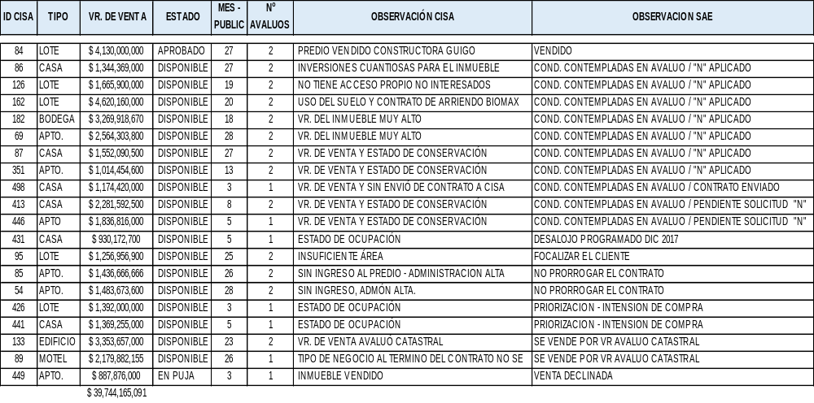
ANALISIS INMUEBLES REPORTADOS POR CISA – JUNTA DIRECTIVA OCT 2017
INMUEBLES EN ESTADO DISPONIBLES. (20)
Gerencia Comercial
Gerencia Comercial

Slide 2
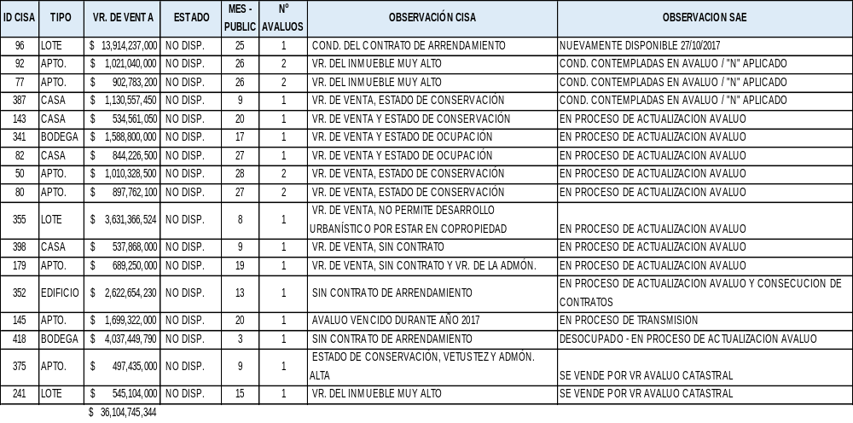
ANALISIS INMUEBLES REPORTADOS POR CISA – JUNTA DIRECTIVA OCT 2017
INMUEBLES EN ESTADO NO DISPONIBLES. (17)
Gerencia Comercial
Gerencia Comercial

